Slide 1
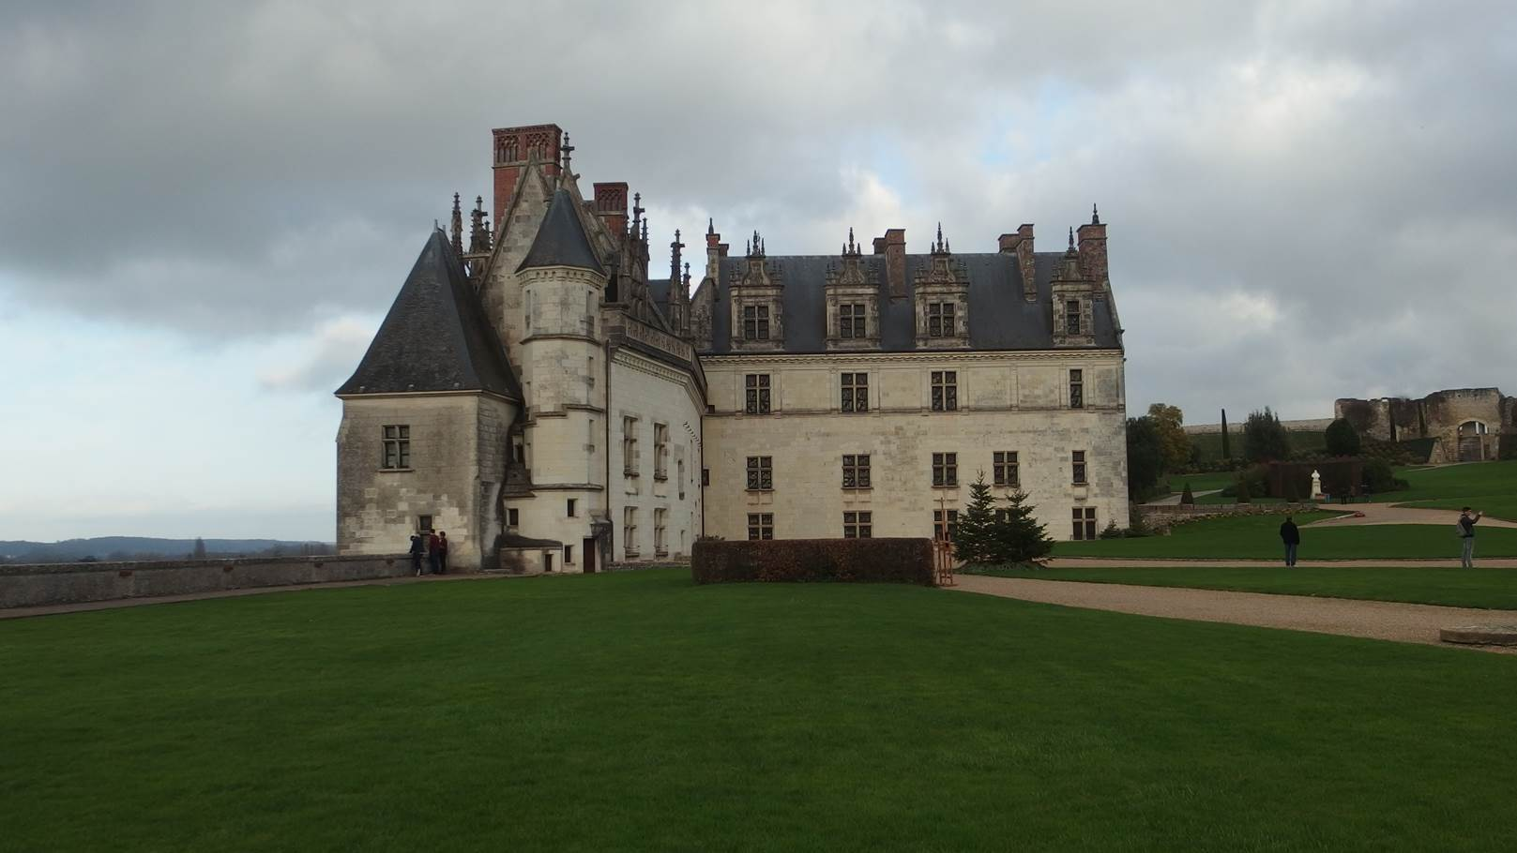
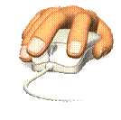
Le château Royal d'Amboise
Ce monument emblématique et ses jardins paysagers offrent un des plus remarquables panoramas sur la vallée de la Loire, classé au Patrimoine mondial par l'Unesco.
Chaque parcours de visite porte un regard singulier sur ce haut-lieu de l'Histoire de France : son rayonnement politique et artistique européen à la Renaissance; les moments intimes de la vie des souverains; la vie quotidienne et les coulisses de la Cour
Lucienne

Slide 2
Le Siège de la Cour Royale aux XVe. et XVIe. siècles
Des origines jusqu'a Louis XI
Le promontoire des Châteliers constitua dès le néolithique un poste d'observation idéal à la confluence de la Loire et d'un de ses affluents l'Amasse.
Ce site est dès l'âge de Fer un lieu de production artisanale et d'échanges commerciaux.
La ville devint la cité principale des Turones, peuple celte qui donna son nom à la future province de la Touraine.
Le site est fortifié dès cette époque. Les fortifications sont progressivement édifiées à l'aplomb du rocher. En 503, Amboise entre dans l'histoire à l'occasion de la rencontre de Clovis, Roi des Francs et Alaric, Roi des Wisigoths.
Après la période troublée des invasions normandes, Amboise intègre le domaine des Comtes d'Anjou, puis celui de la maison d'Amboise-Chaumont. En 1214, la Touraine est investie par Philippe-Auguste, Roi de France.
La famille d'Amboise-Chaumont en devient la vassale. Mais en 1431 Louis d'Amboise est condamné à mort pour avoir comploté contre le favori du Roi Charles VII, La Trémouille.
Louis d'Amboise, finalement gracié, doit toutefois renoncer au Château d'Amboise confisqué au profit de la Couronne.

Slide 3
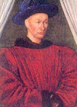
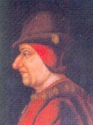
Le Siège de la Cour Royale aux XVe. et XVIe. siècles
Charles VII (1403 / sacre 1422 / 1461) et Marie d'Anjou
Son refuge à Bourges marque le début du séjour des Rois en Val de Loire. La Cour s'établit à Loches et à Chinon tandis que le Château fortifié d'Amboise (Tour de l'horloge-XVème s.) héberge les francs-archers.
Louis XI (1423 / sacre 1461 / 1483) et Charlotte de Savoie
Si le Roi réside en son château de Plessis-lès- Tours (La Riche), il choisit Amboise pour la résidence de la Reine et du Dauphin né à Amboise en 1470. On accède au Château par une rampe et un pont-levis. Un oratoire, appuyé contre le mur d'enceinte au sud, est édifié (sur le futur emplacement de la Chapelle Saint- Hubert). En 1469, le Roi instaure le premier ordre de chevalerie française, l'Ordre de Saint- Michel en la collégiale Saint- Florentin, édifice roman du XIlème siècle (démoli au XIXème siècle) situé dans l'enceinte du château.

Slide 4
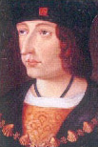
Le grand bâtisseur d'Amboise : Charles VIII (1470 / sacre 1483 / 1498) et Anne de Bretagne
Charles VIII est le roi qui séjourna le plus longtemps à Amboise puisqu'il y vit même le jour. Il y vécut avec Anne de Bretagne, son épouse.
Bon nombre de leurs emblèmes (l'épée de feu pour Charles VIII ; l'hermine pour Anne de Bretagne) et leurs chiffres, présents dans les pièces du château, attestent de leur présence. Charles VIII est sans nul doute le grand architecte du château puisqu'il consacra toute son énergie à transformer l'ancienne place forte médiévale en un palais gothique somptueux. Il ordonne la construction de deux tours cavalières aux dimensions exceptionnelles. Celles-ci permettent aux carrosses et aux cavaliers de relier la ville aux terrasses du château situées 40 mètres au dessus. Sa mort prématurée le 7 avril 1498 (il décède à l'âge de 28 ans après avoir heurté de la tête un linteau d'une porte du château) l'empêche de voir achevé son grand projet.

Slide 5
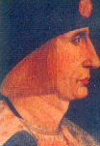
Charles VIII étant décédé sans héritier mâle, son cousin le duc d'Orléans lui succède sous le nom de Louis XII. Le nouveau Roi réside en son fief de Blois tandis que son jeune cousin et héritier présomptif, François d'Angoulême, est éduqué à Amboise. Louis XII poursuit les travaux initiés par Charles VIII dont l'aile perpendiculaire au Logis Charles VIII.

Slide 6
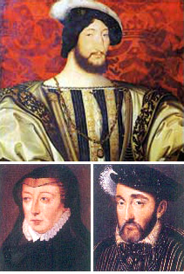
François 1er (1494/1515/1547) et Claude de France
A son enfance au château succèdent la victoire de Marignan (14 septembre 1515) et les favorites de la Cour (Françoise de Chateaubriand).
Henri II (1519 / sacre 1547 / 1559) et Catherine de Médicis
Il est à l'origine de l'édification d'un bâtiment parallèle à l'aile Louis XII (aujourd'hui disparu). Catherine de Médicis, sa femme, apporte au Château l'art de vivre à l'italienne (cf. "Le premier château Renaissance de la Vallée de la Loire").

Slide 7
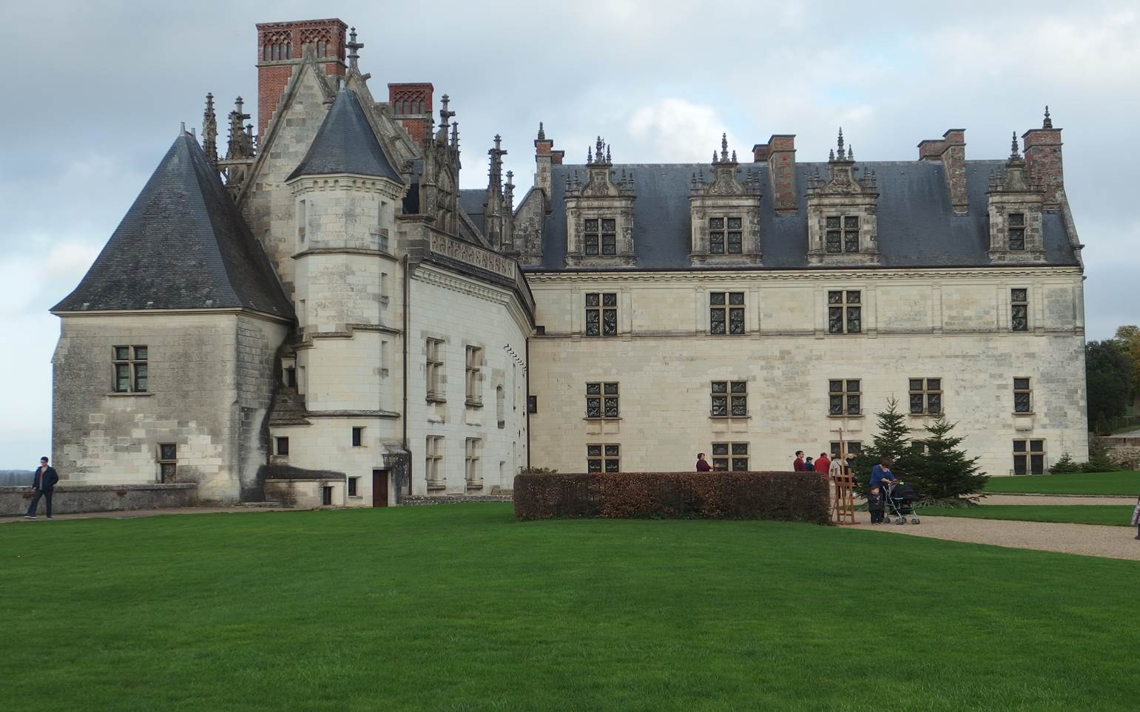

Slide 8
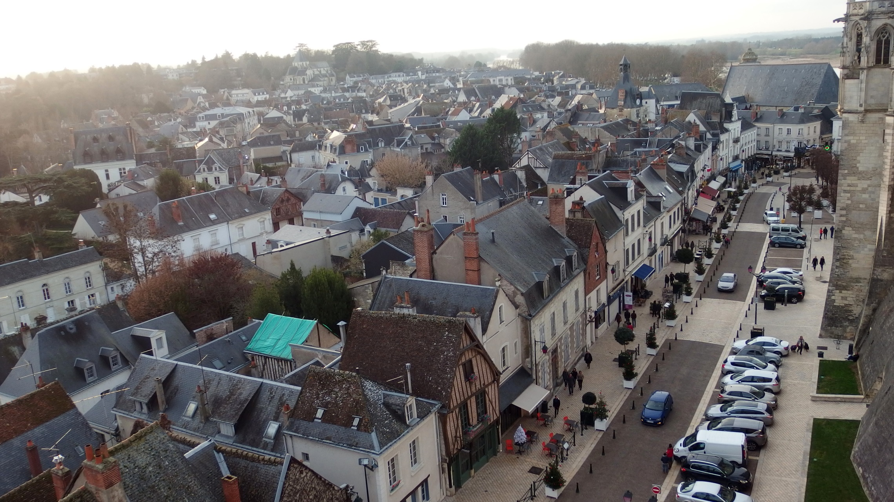
Amboise « entre deux eaux », la Loire et l'Amasse) est une ville d'Indre-et-Loire située sur les bords de la Loire, dans l'arrondissement de Tours et la région Centre-Val de Loire.
La cité doit sa renommée au célèbre château royal d'Amboise qui la domine, à la porte de l'Horloge, à la collégiale Saint-Denis, au château du Clos Lucé où s'éteignit Léonard de Vinci, à la demeure royale de Château-Gaillard construite par Charles VIII en 1496, célèbre pour ses jardins aménagés par Dom Pacello da Mercogliano et à la proche pagode de Chanteloup. Son nom est aussi attaché à la sanglante conjuration de 1560.
C'est l'une des onze communes viticoles de l'aire d'appellation d'origine contrôlée (AOC) « Touraine-amboise ».
Amboise est situé dans le périmètre du Val de Loire inscrit au patrimoine mondial de l'UNESCO1

Slide 9
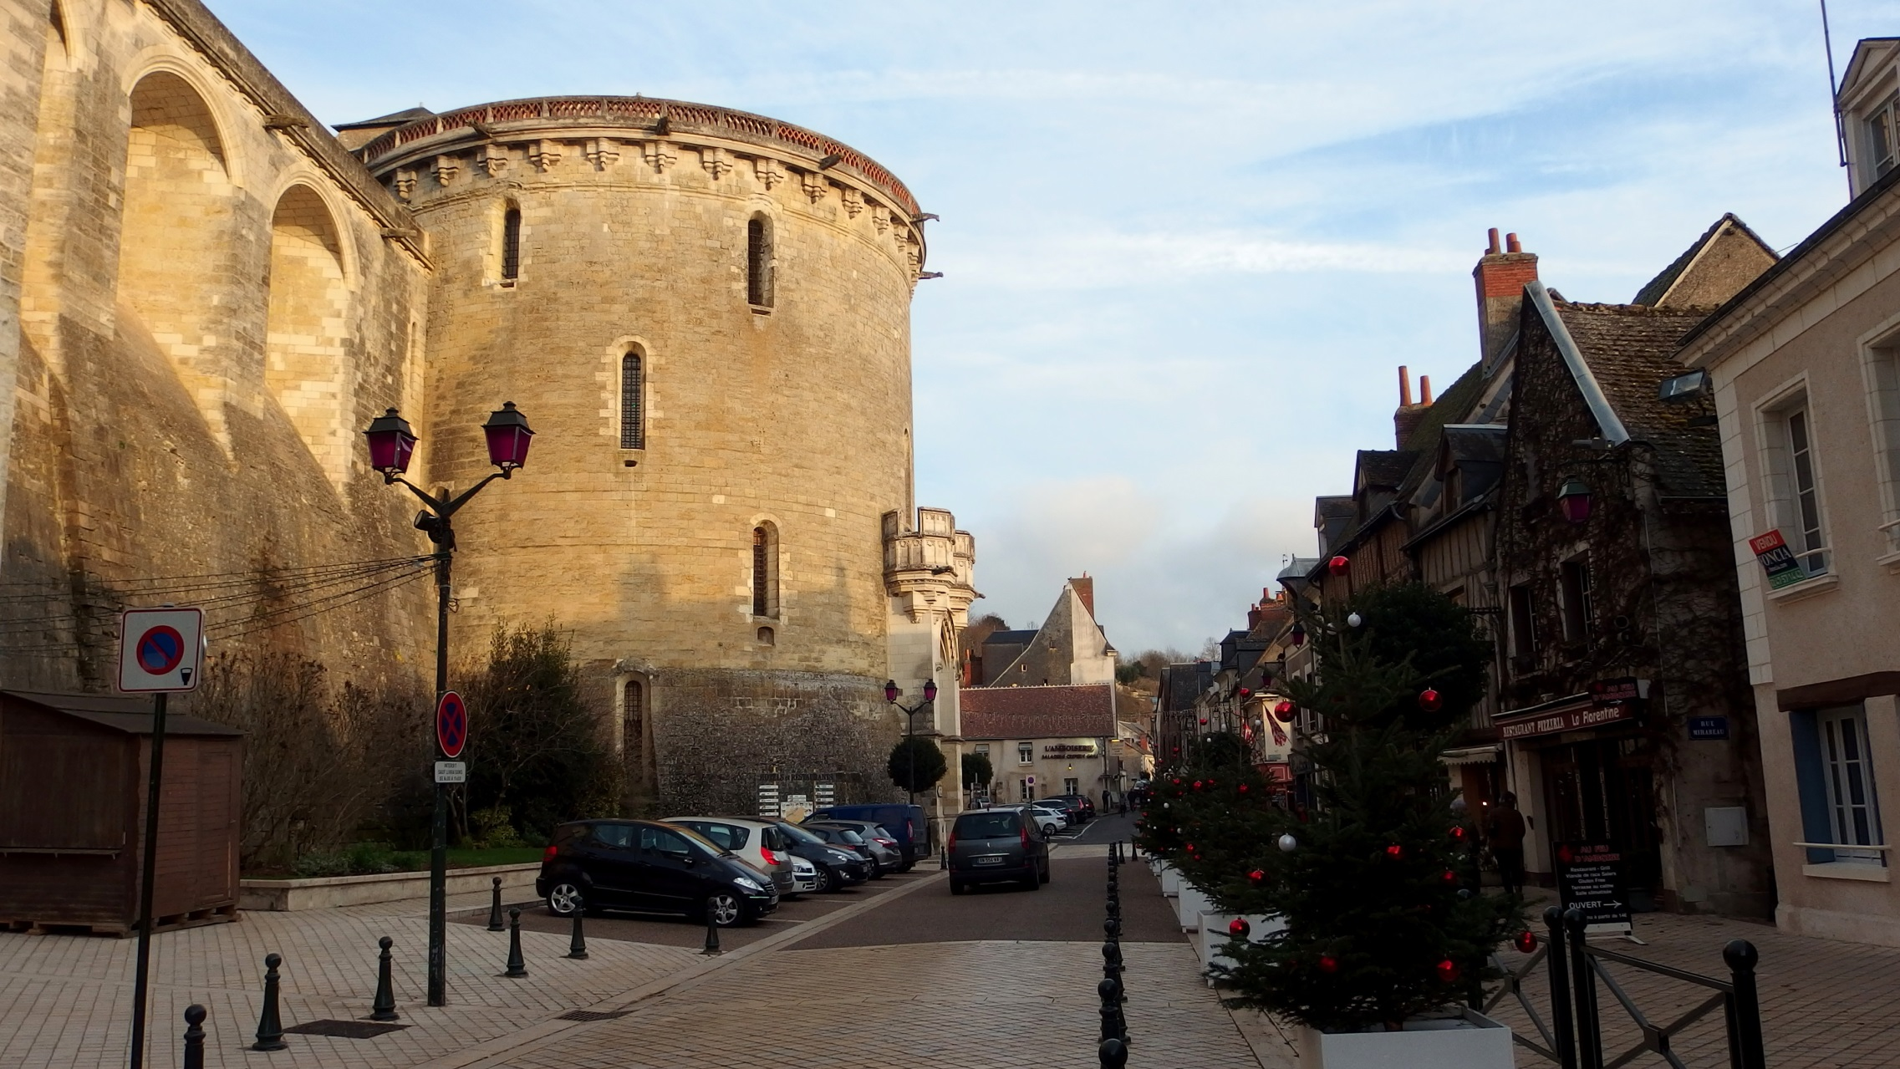
Les ramparts

Slide 10
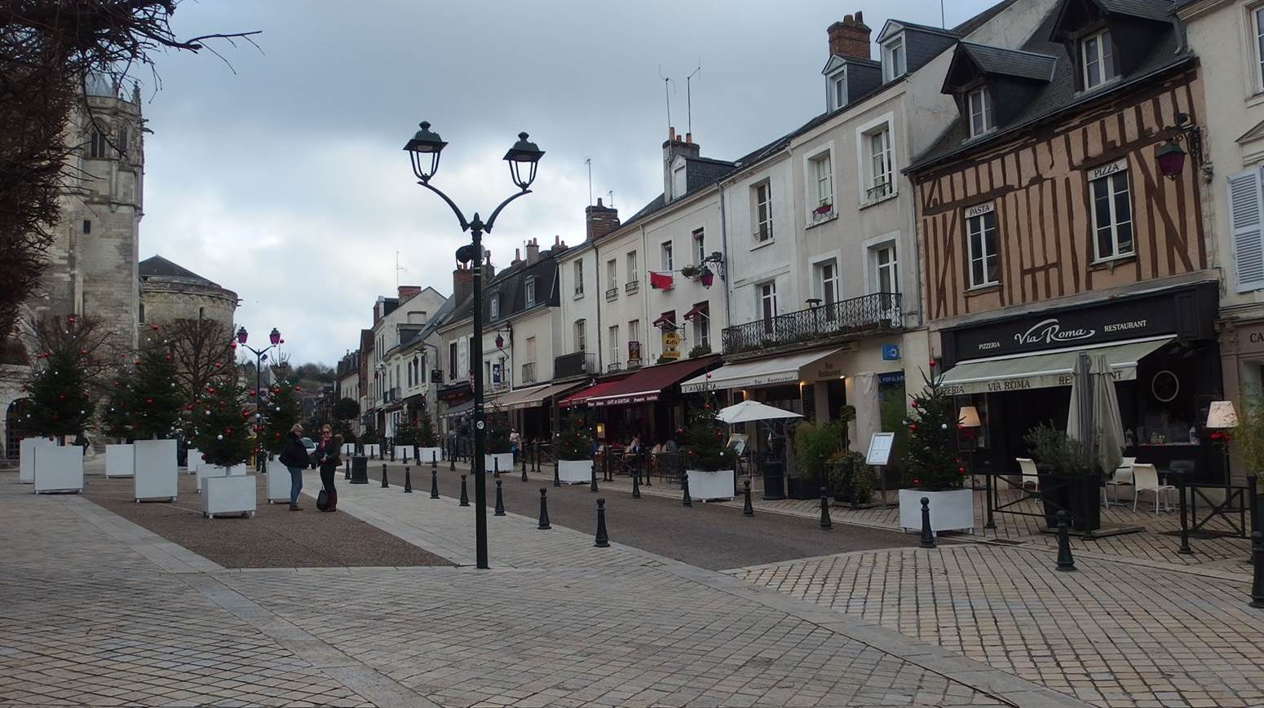

Slide 11
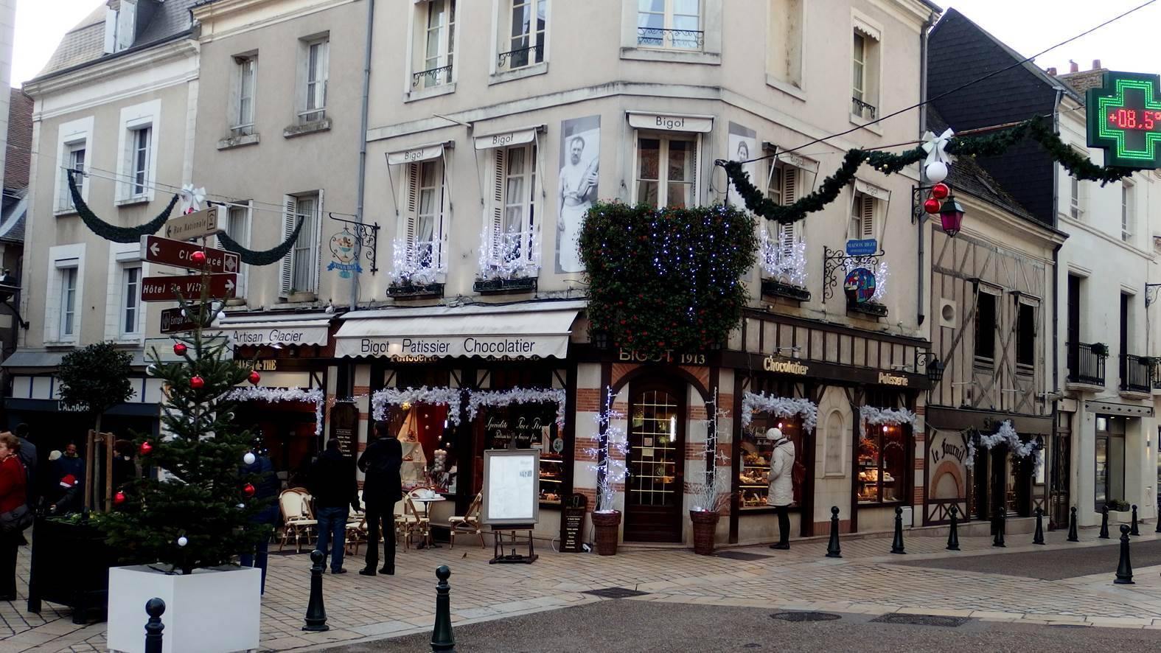

Slide 12
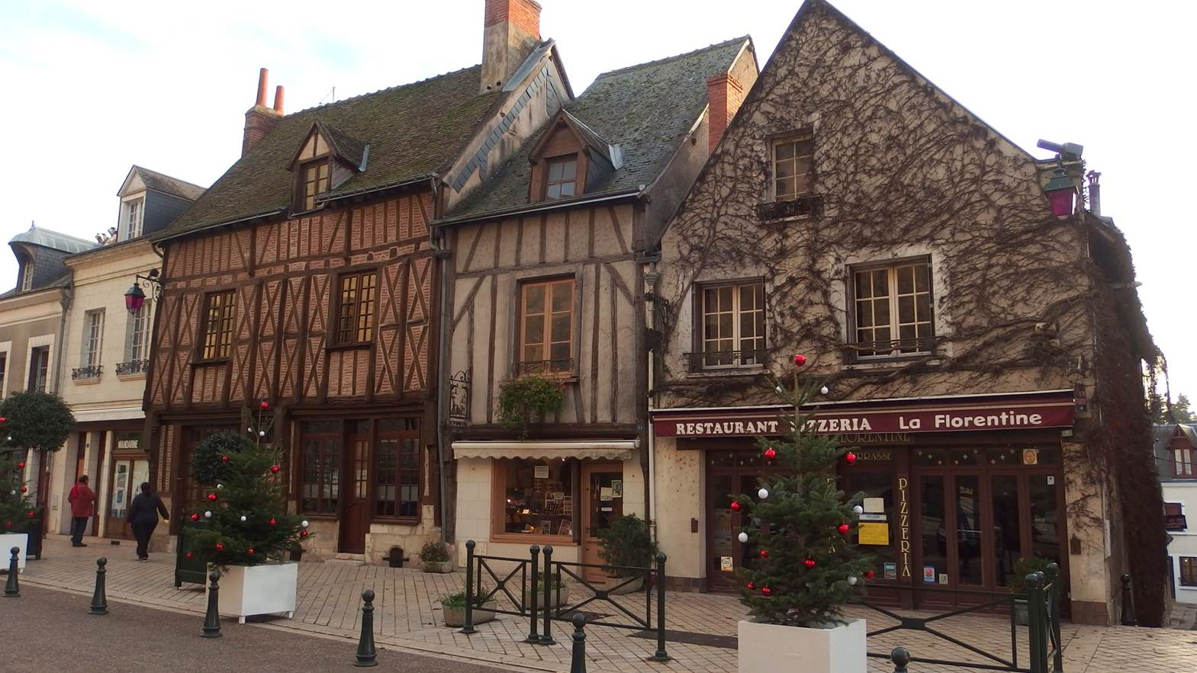

Slide 13
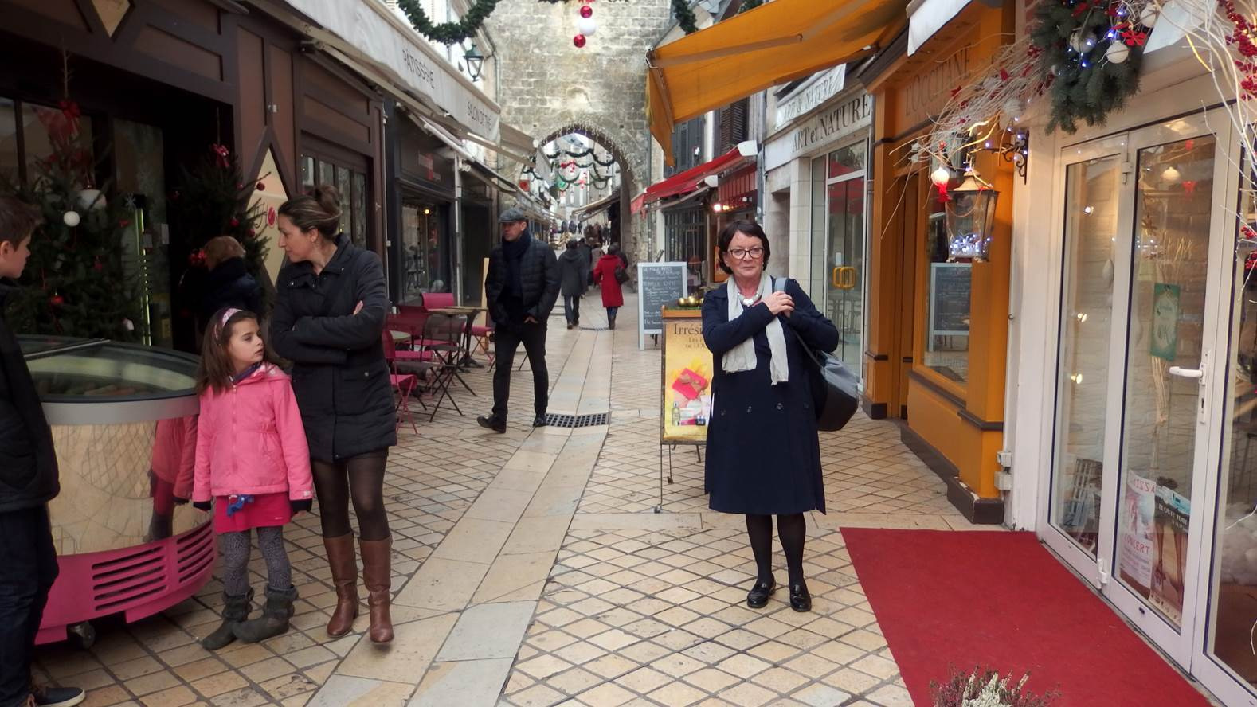

Slide 14
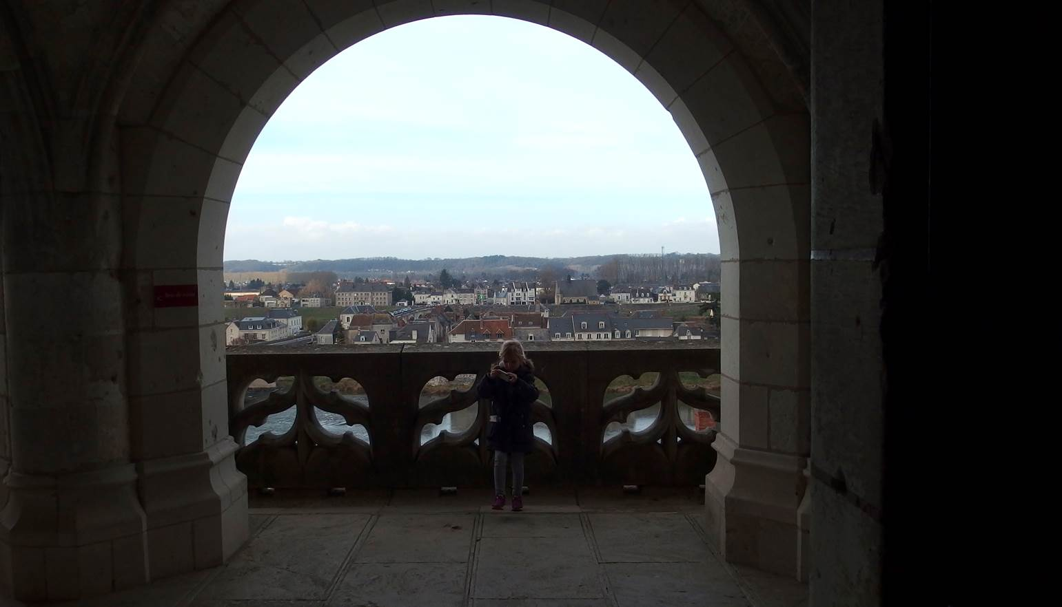

Slide 15
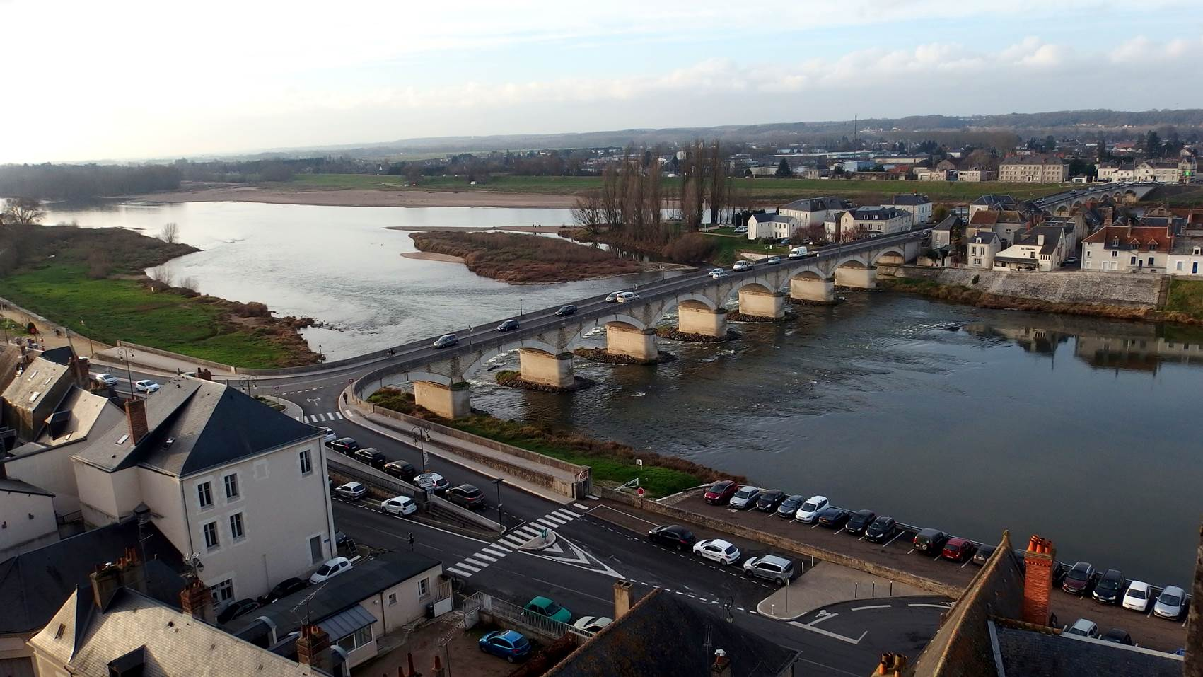
La Loire vu du château

Slide 16
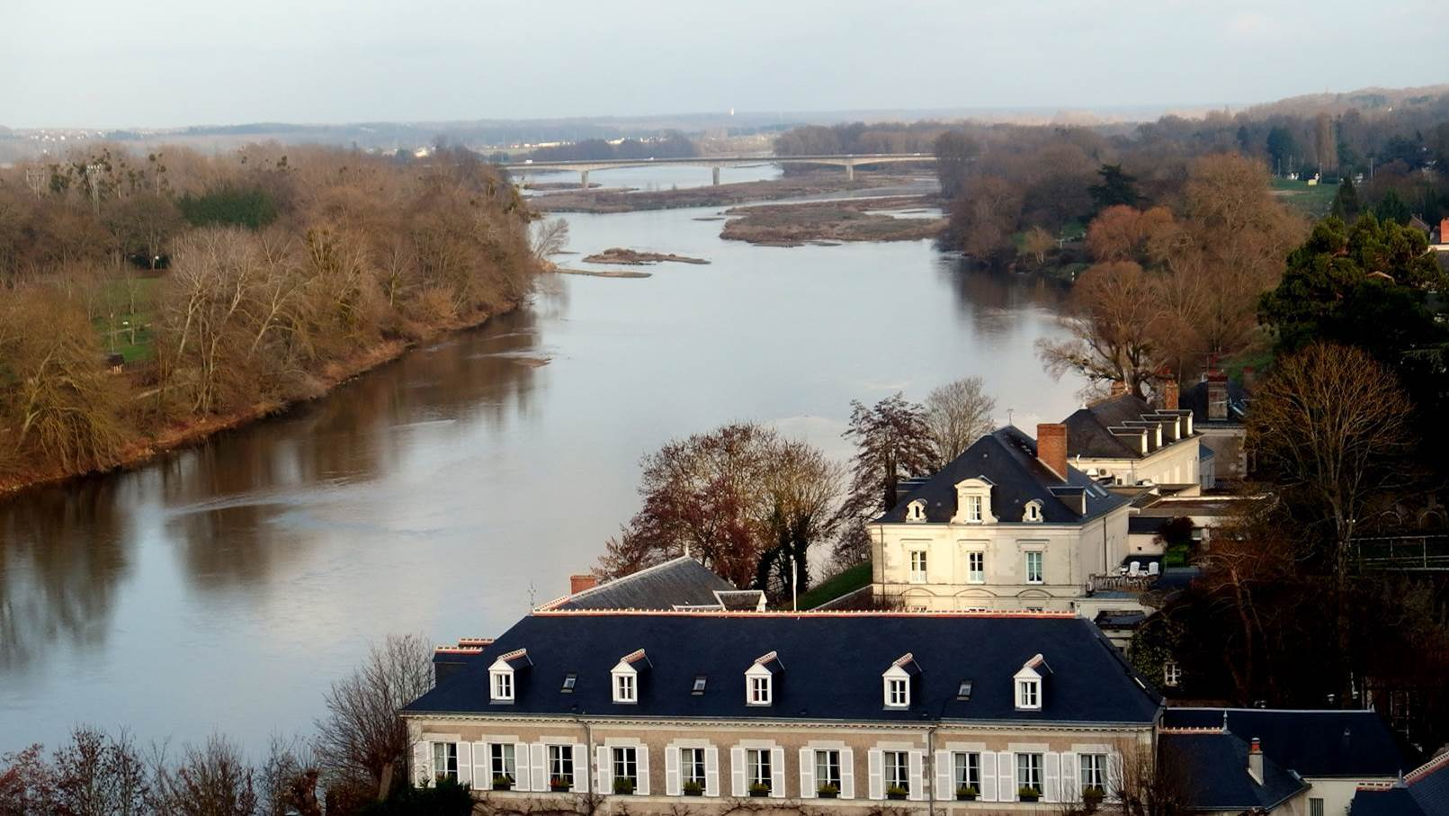

Slide 17
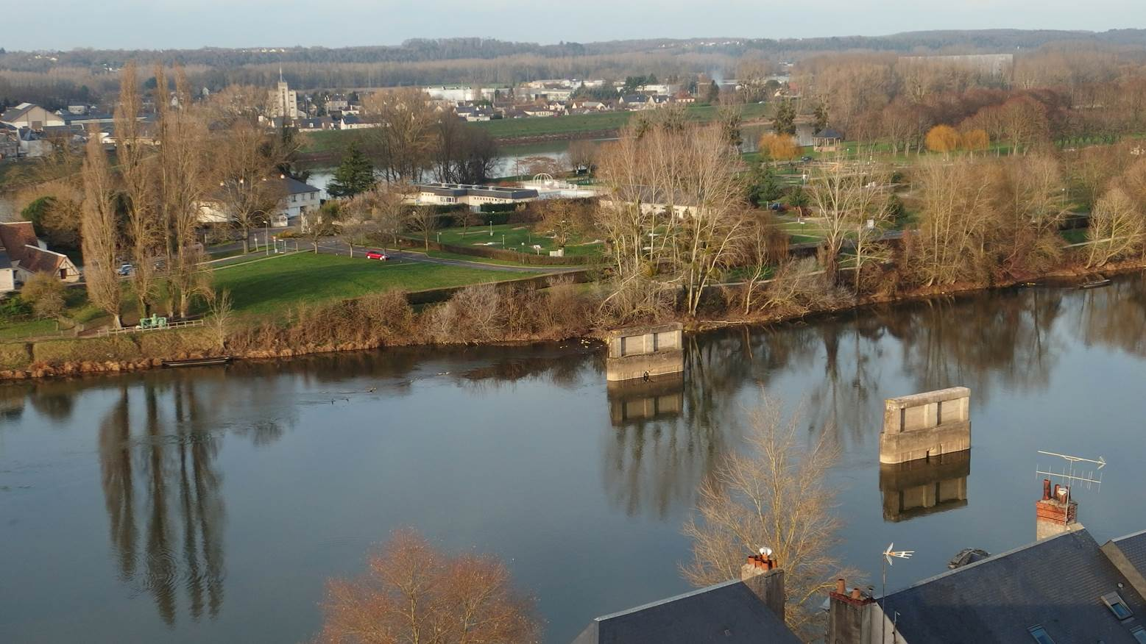

Slide 18
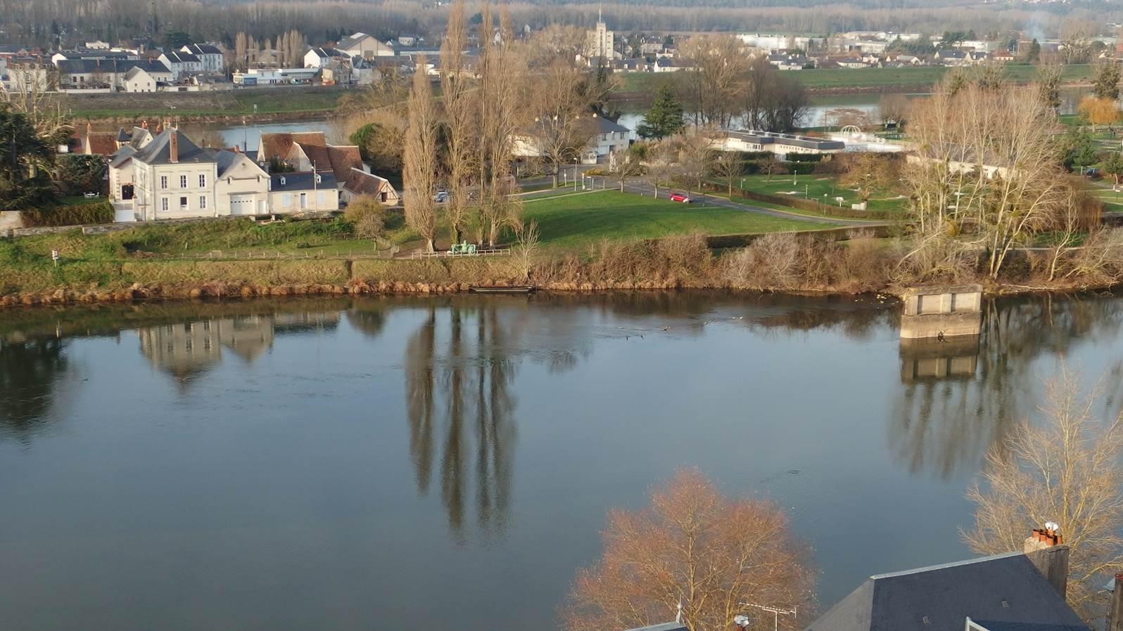

Slide 19
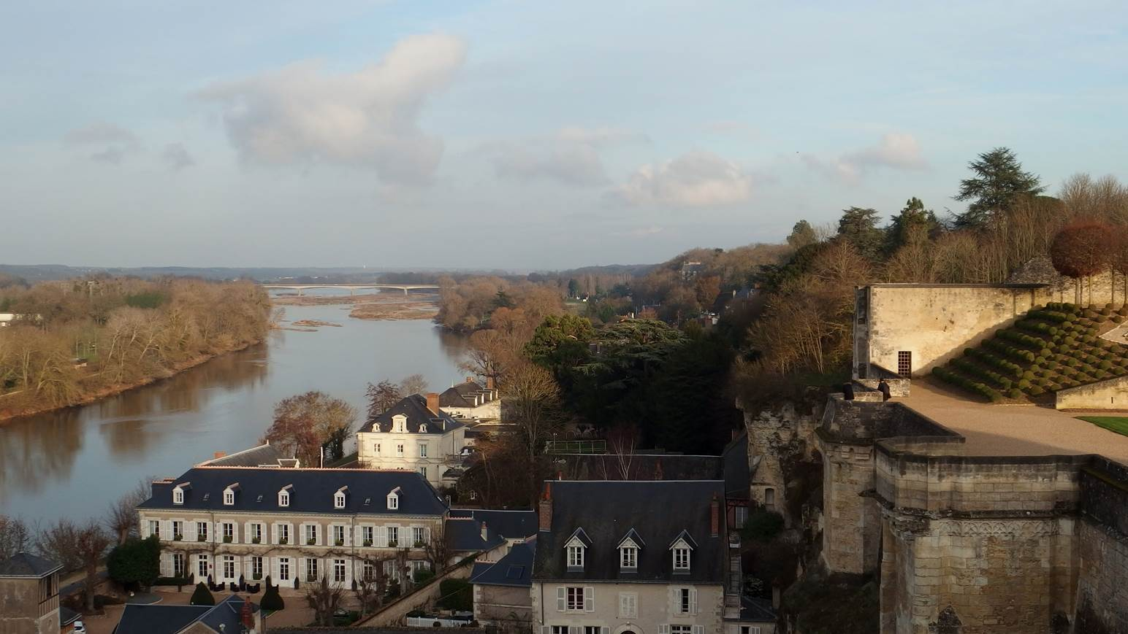

Slide 20
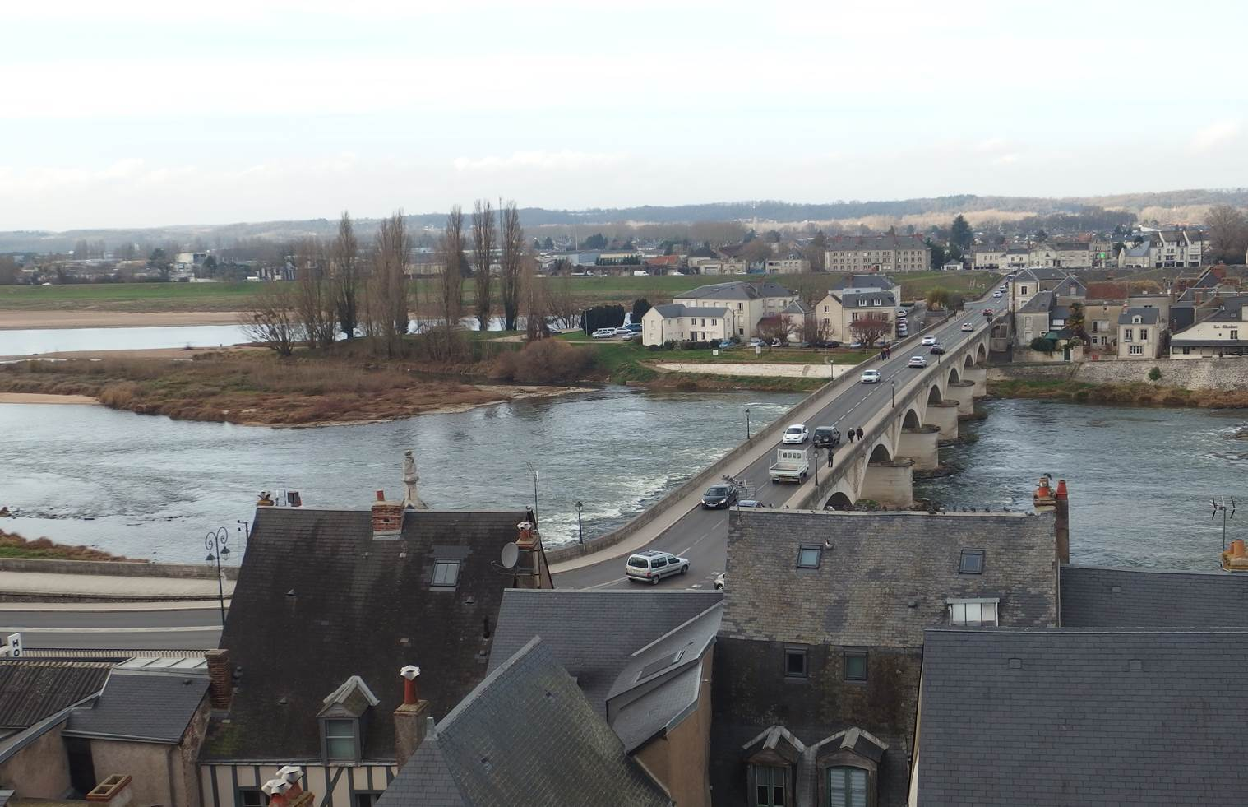

Slide 21
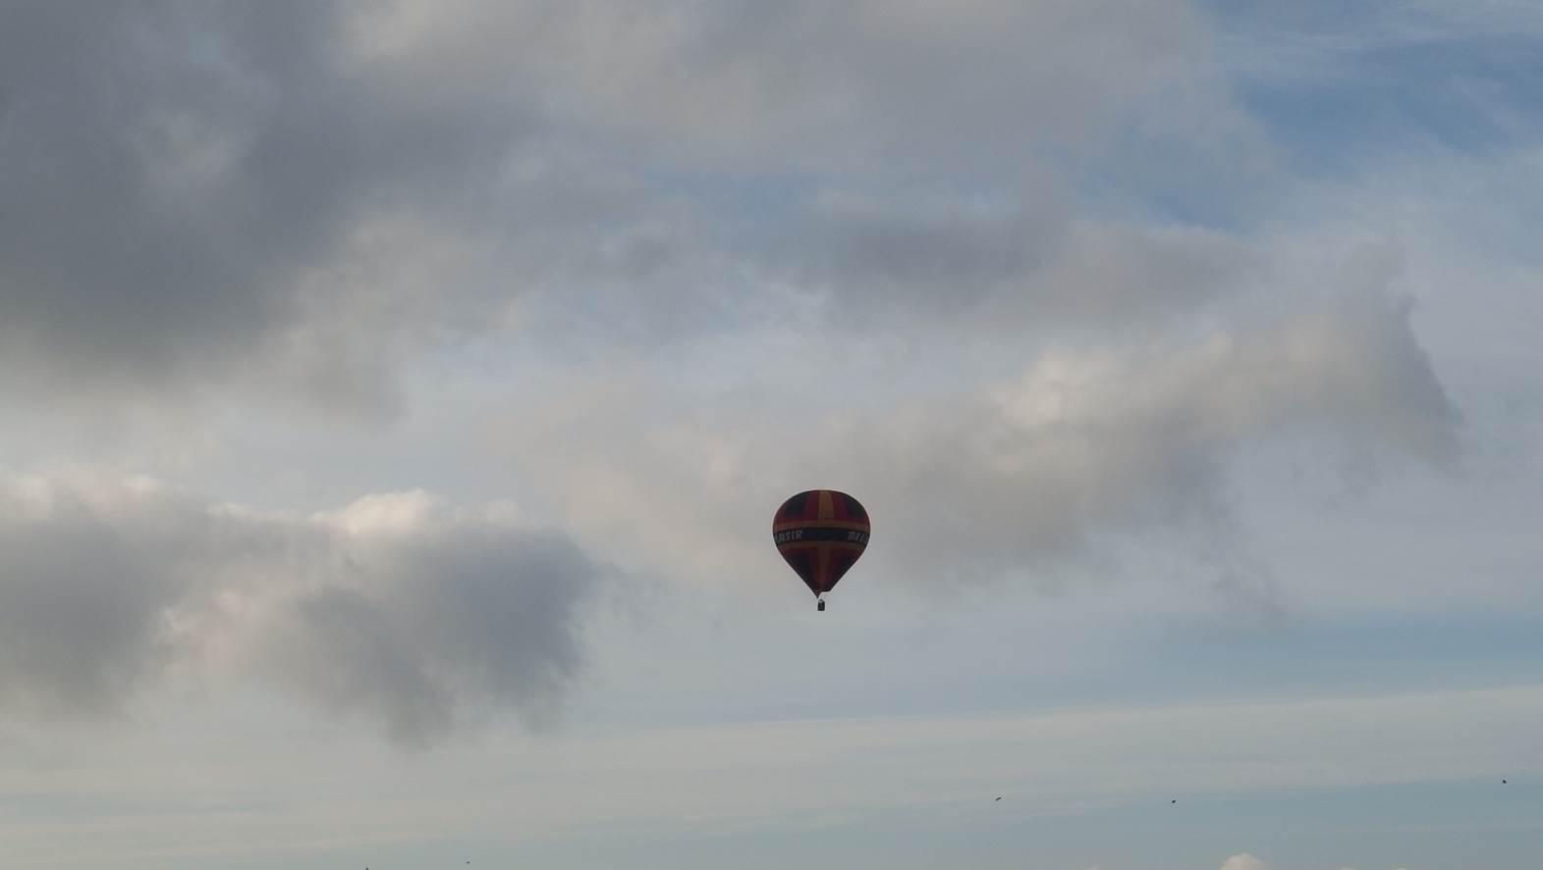

Slide 22
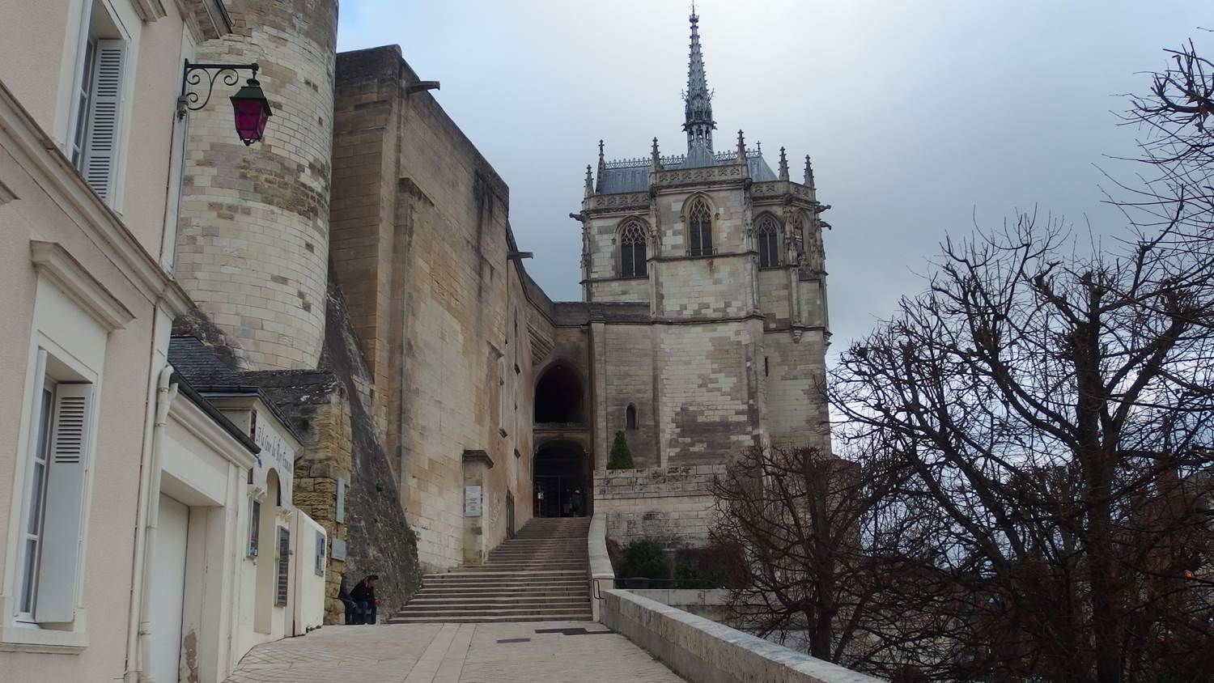
Entrée du château avec vu sur la chapelle St Hubert

Slide 23
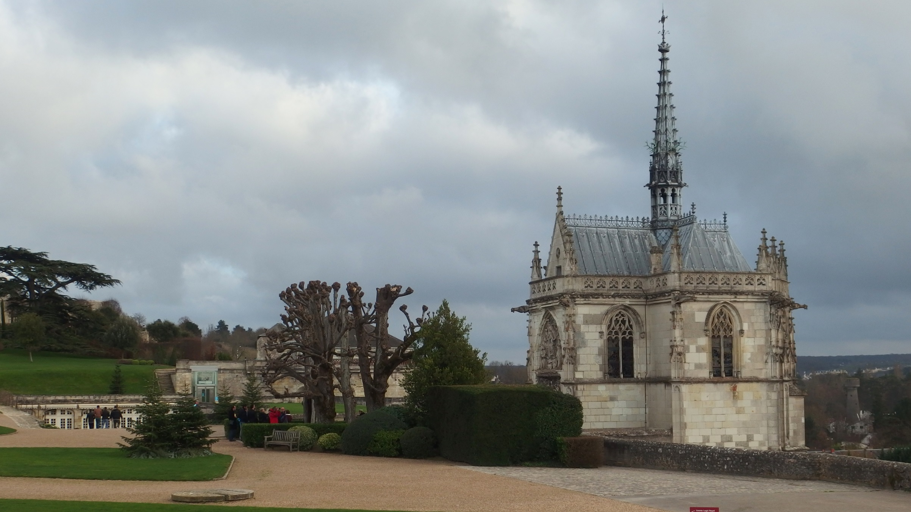
La chapelle Saint-Hubert fut édifiée et sculptée entre 1491 et 1496 par des artistes flamands dans le pur goût Gothique flamboyant en tuffeau blanc à l'initiative de Charles-VIII. La chapelle sert ensuite d'oratoire à Anne de Bretagne, avant de devenir la dernière demeure présumée du corps de Léonard de Vinci, mort à Amboise en 1519.
Le linteau de la porte d'entrée représente la chasse de Saint-Hubert. Les vitraux, assez récents, retracent des épisodes de la vie de Saint-Louis, et le tympan datant du xixe siècle, représente Charles VIII et Anne de Bretagne

Slide 24
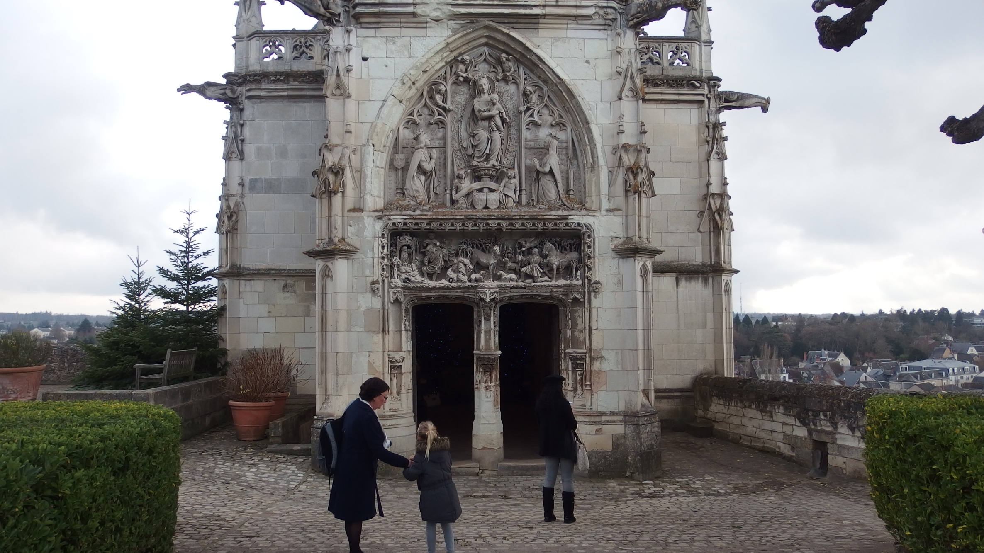

Slide 25
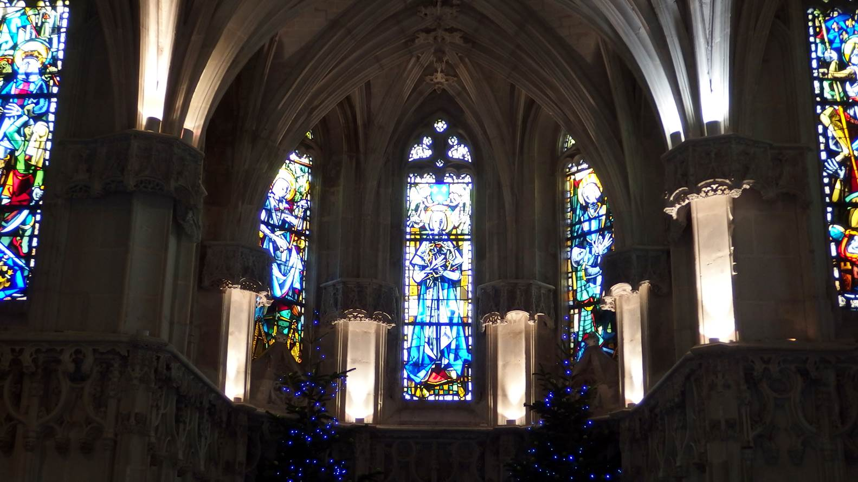

Slide 26
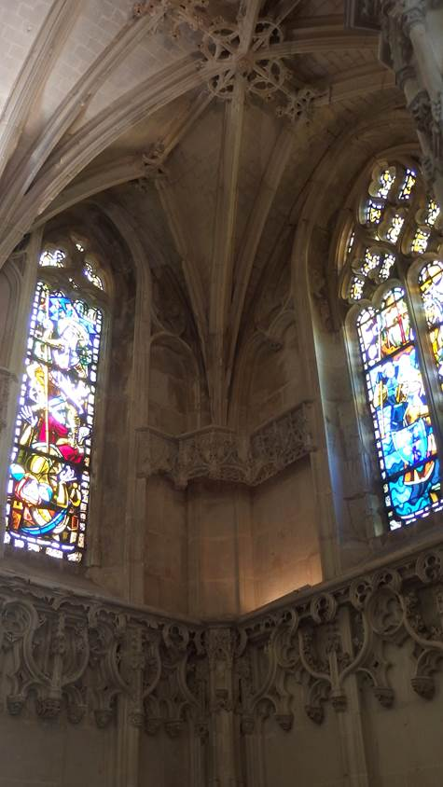
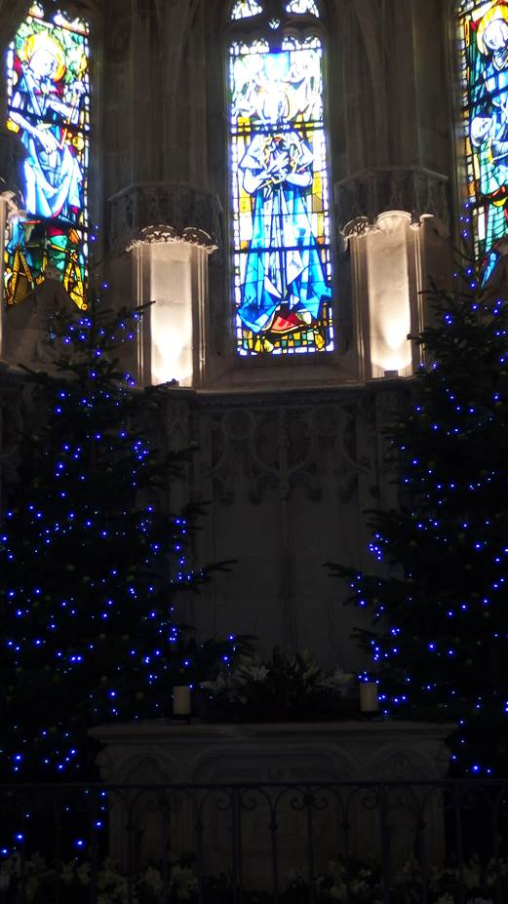

Slide 27
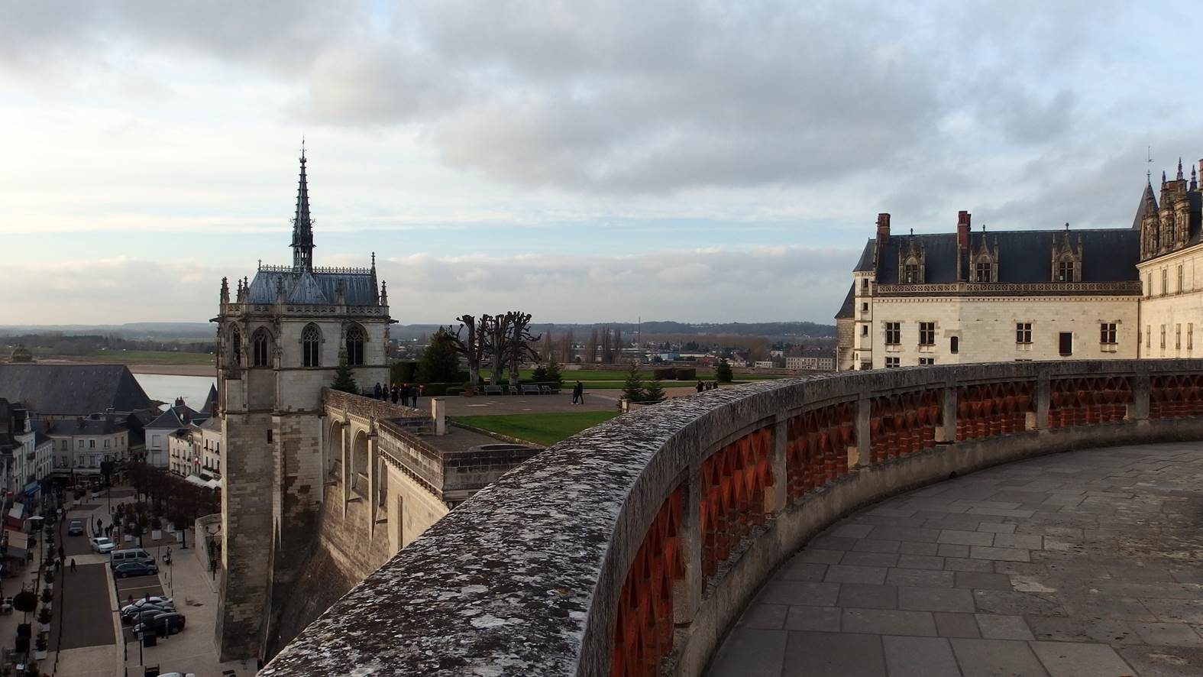

Slide 28
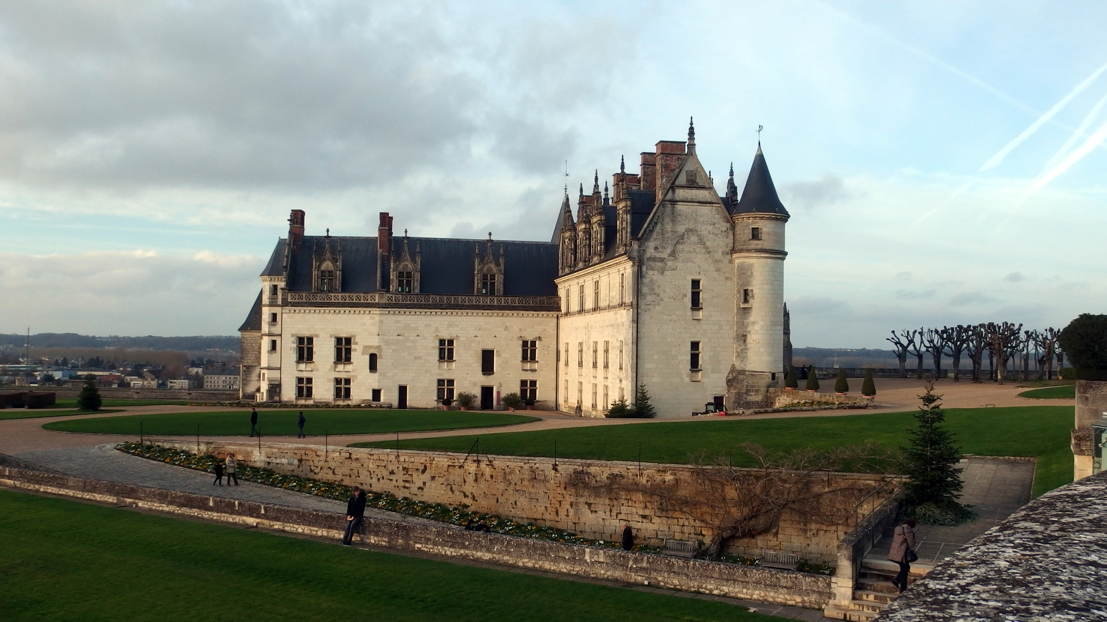
Une partie du parc

Slide 29
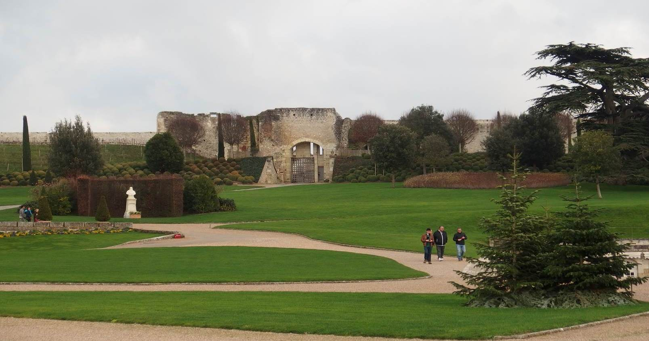

Slide 30
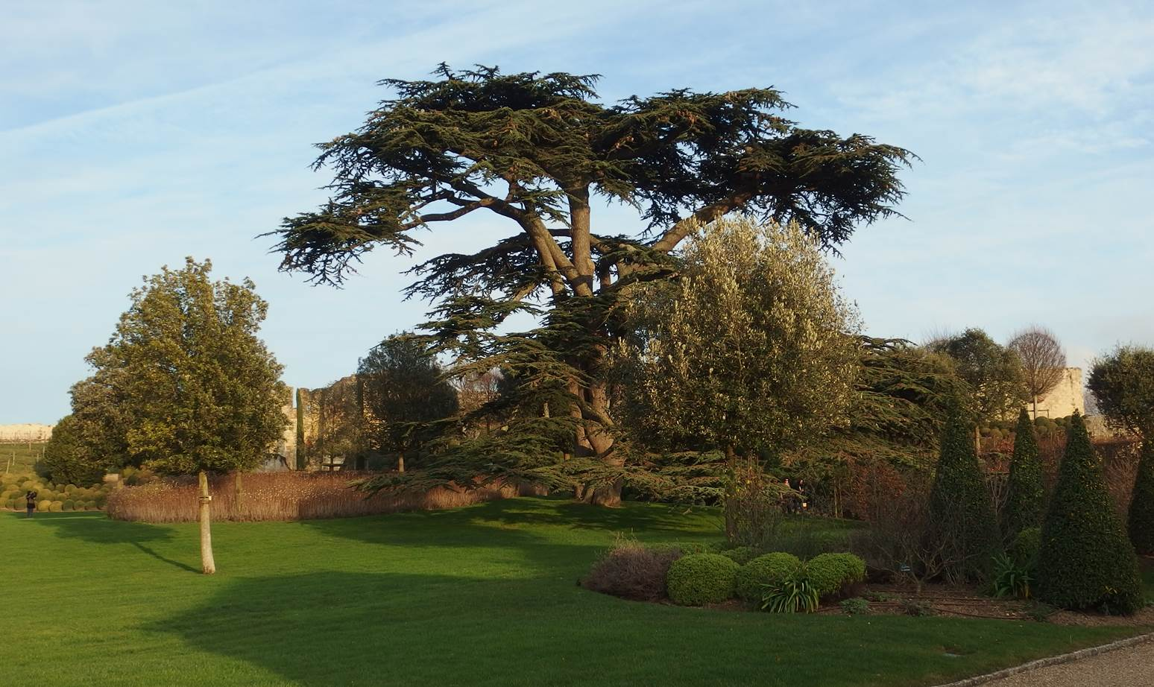

Slide 31
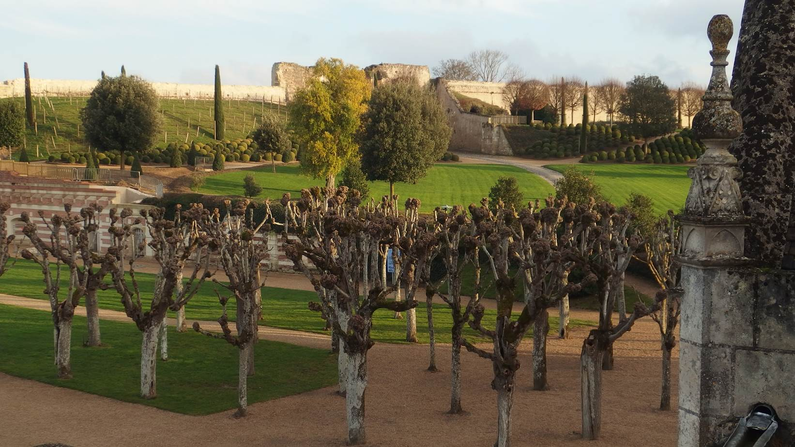

Slide 32
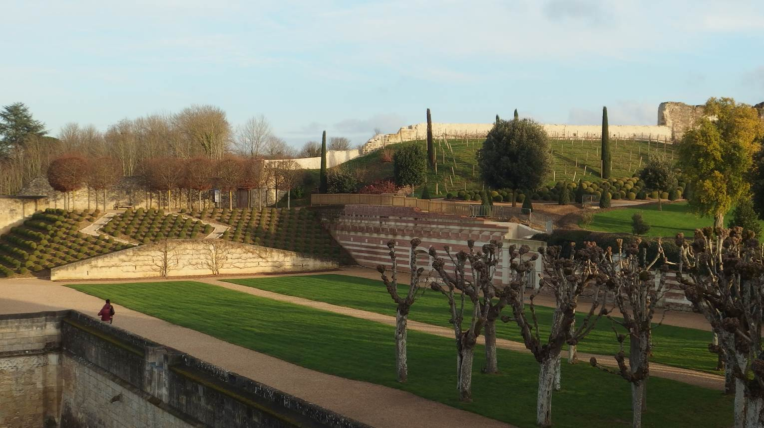

Slide 33
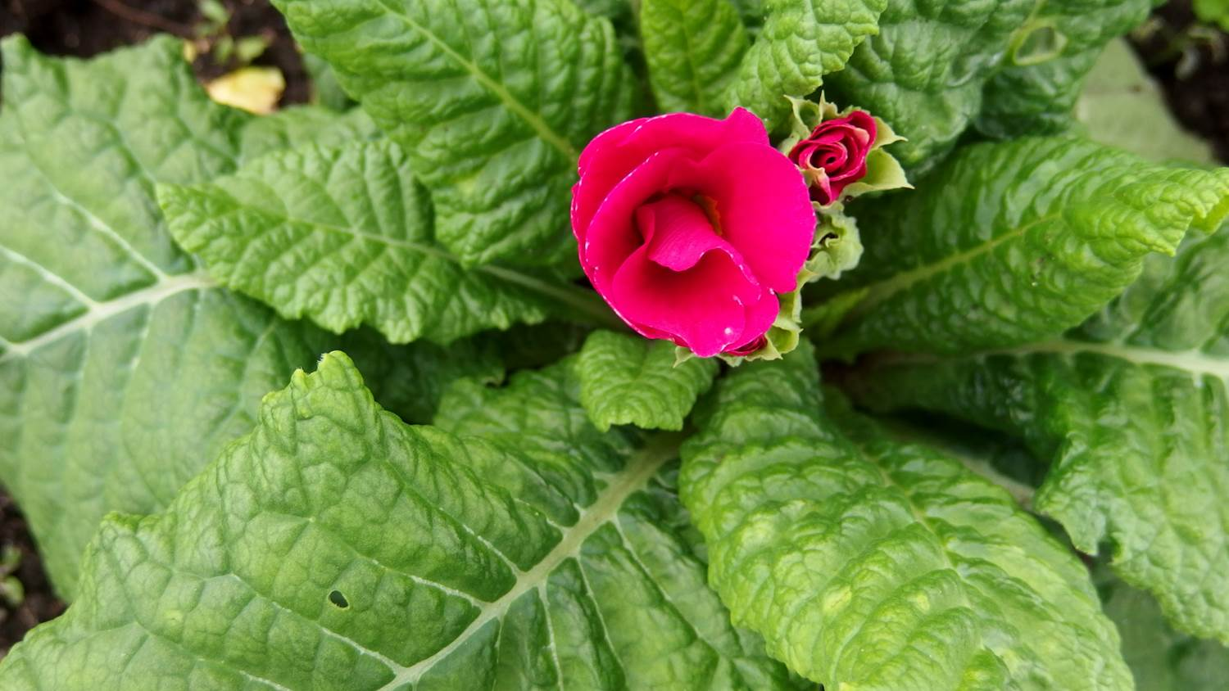

Slide 34
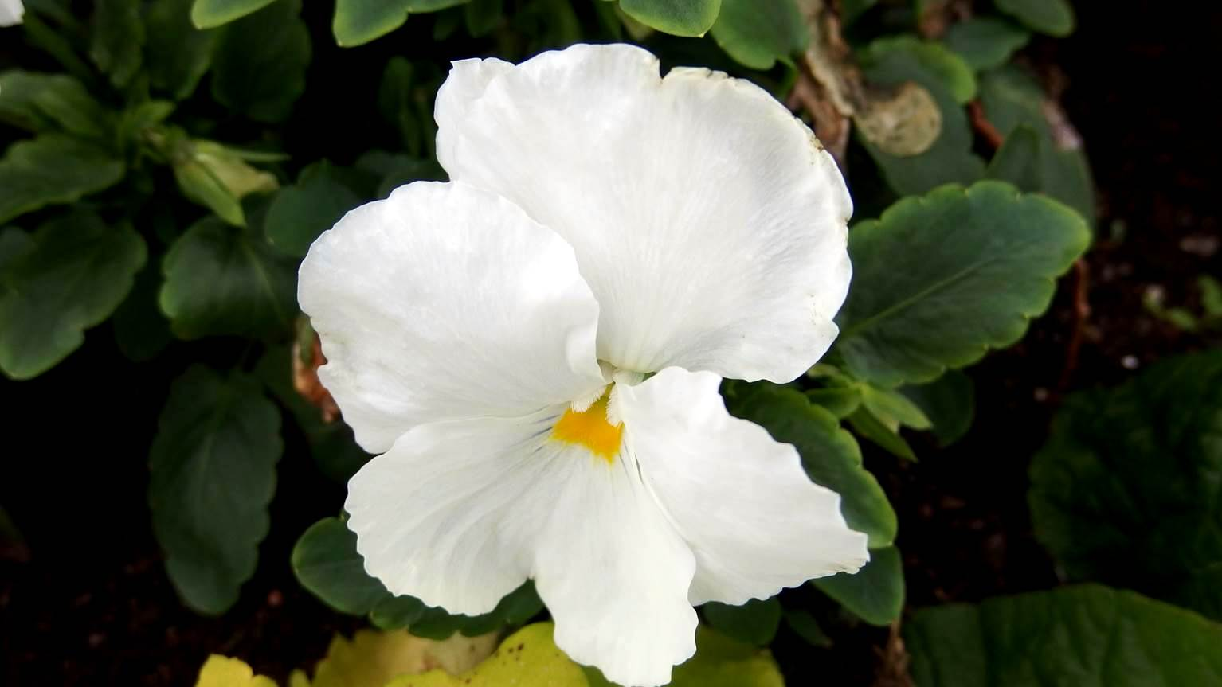

Slide 35



